Slide 1
▶
YouTube 急上昇ランキング
TOP 5
2026年07月20日
ずんだもんと一緒に見ていくのだ！

Slide 2
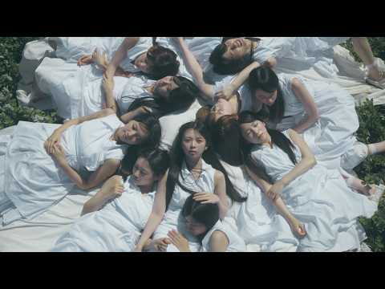
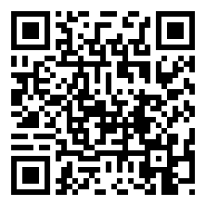
#5
乃木坂46『命の色』MUSIC VIDEO
📺 乃木坂46 OFFICIAL YouTube CHANNEL
👁 17万回 👍 1万
▲ QRコードで視聴

Slide 3
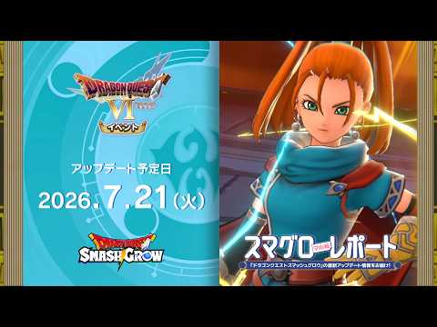
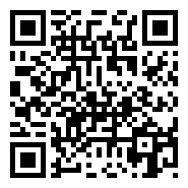
#4
#007 『ドラゴンクエストスマッシュグロウ』の新情報を「マル」がお届け！「スマ…
📺 ドラゴンクエストスマッシュグロウ公式
👁 4万回 👍 518
▲ QRコードで視聴

Slide 4
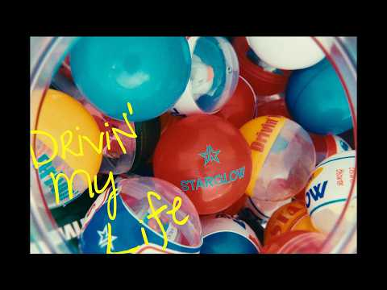
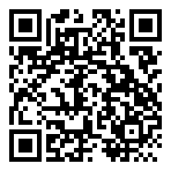
#3
STARGLOW / Drivin' My Life -Official Aud…
📺 STARGLOW Official
👁 7万回 👍 8,444
▲ QRコードで視聴

Slide 5
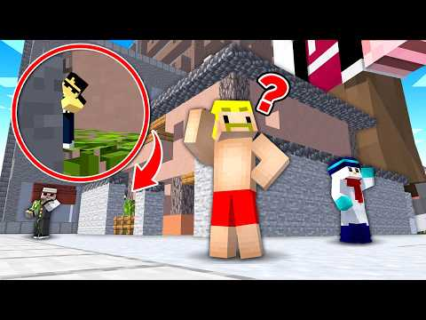
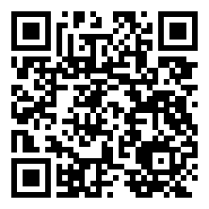
#2
大きさバラバラ！ガチかくれんぼ！【マイクラ】
📺 ドズル社
👁 31万回 👍 9,057
▲ QRコードで視聴

Slide 6
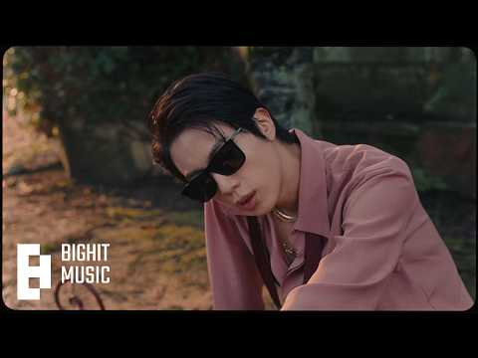
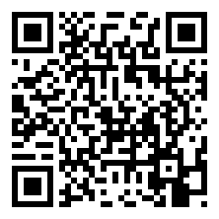
🏆 NO.1 🏆
BTS (방탄소년단) ‘NORMAL’ Official MV
📺 HYBE LABELS
👁 464万回 👍 87万
▲ QRコードで視聴

Slide 7
以上！
YouTube急上昇 TOP5でした！
チャンネル登録・ いいね！よろしくなのだ🌿
また明日もお楽しみに！

